Slide 1

DATALAKE PNRR
Investimento 1.6.2 “Digitalizzazione delle grandi amministrazioni centrali”
Portale Indici di Sezione Tribunali Civili
10/12/2024
Dipartimento per l’innovazione tecnologica della giustizia

Slide 2

Introduzione e contesto
Un nuovo portale web
A cosa serve?
Il presente progetto è incentrato sulla realizzazione di un innovativo portale web dedicato al monitoraggio e programmazione delle attività ordinarie degli Uffici Giudiziari, in particolare è rivolto ai Tribunali civili, limitatamente agli affari contenziosi, controversie in materia di lavoro e previdenza, procedimenti speciali e sommari e volontaria giurisdizione.
Attraverso tale strumento, i Presidenti dei Tribunali e i Presidenti di Sezione hanno accesso diretto ai dati estratti dai registri giudiziari, con la possibilità di monitorare il carico di lavoro, l’andamento delle pratiche e l'efficienza complessiva dei singoli uffici.
Dipartimento per l’innovazione tecnologica della giustizia

Slide 3


Obiettivi
Obiettivo
Agevolare la fruizione dei dati estratti dai registri giudiziari.
Obiettivi macro-funzionali
1
2
3
Promuovere un processo di autoanalisi costante sul livello di servizio e sull’efficienza organizzativa degli Uffici Giudiziari, attraverso la fornitura di dati oggettivi utili a migliorare l’autovalutazione e ad individuare eventuali aree di intervento.
Supporto alla programmazione delle attività ordinarie degli Uffici Giudiziari, con focus su verifiche ispettive e richieste statistiche nazionali e territoriali, in linea con i criteri DGSTAT.
Monitoraggio continuo dell'efficacia delle innovazioni organizzative e procedurali, consentendo misurazioni concrete dei risultati e l’ottimizzazione dei processi in base ai feedback raccolti.
Dipartimento per l’innovazione tecnologica della giustizia

Slide 4



Principali vantaggi
Accedere in maniera facile e veloce ai dati oggetto di monitoraggio
«Accesso semplice e immediato
ai dati per un monitoraggio efficace».
    Uniformità nella raccolta e definizione delle statistiche.
    Allineando i dati rilevati a livello locale con quelli della DGSTAT, viene garantita un’armonizzazione delle informazioni utili sia per l'analisi interna degli Uffici Giudiziari che per la produzione di reportistica ufficiale.
    Uniformità nella valutazione distrettuale dell'operato dei Magistrati.
    Fornendo ai Presidenti di Tribunale e di Sezione strumenti di misurazione standardizzati, si favorisce una gestione più trasparente ed efficace riguardo l'andamento complessivo delle attività degli Uffici e di ciascun Magistrato.
Dipartimento per l’innovazione tecnologica della giustizia

Slide 5

Rilascio graduale
Al fine di creare uno strumento tecnicamente intuitivo e funzionale, oltre che rispondente alle effettive esigenze dei Presidenti di Tribunale e di Sezione relativamente alle loro attività di controllo e di pianificazione, di seguito il dettaglio previsto per il rilascio graduale dell’applicativo.
Fase sperimentale
Rilascio graduale
Nel 2024 si prevede l’implementazione dell’applicativo presso i Tribunali pilota di Brindisi, Catania, Palmi e Torino.
Dopo aver testato l’usabilità del Sistema e averne validato le funzionalità all'interno di contesti operativi reali, si prevede il rilascio graduale nel resto dei Tribunali di Italia.
Nel 2023 è stata avviata una fase di sperimentazione condotta presso il Tribunale di Catania.
Indagine nazionale
Le necessità operative sono state identificate per mezzo di un’indagine nazionale, fondamentale per delineare le diverse aree funzionali dell’applicativo.
2023
Tribunale
di Catania.
2024
Tribunali pilota di Brindisi, Catania, Palmi e Torino.
2025
Tribunali di
Italia.
Dipartimento per l’innovazione tecnologica della giustizia

Slide 6








AREE FUNZIONALI
Gli elementi conoscitivi fondamentali per le attività di monitoraggio, indagati tramite l'analisi delle esigenze dei Presidenti di Sezione, sono stati sistematizzati in sei aree funzionali dell’applicativo.
Indici
Monitoraggio magistrato
Flussi
Tempistiche riserve
Incarichi
Sezioni

Slide 7
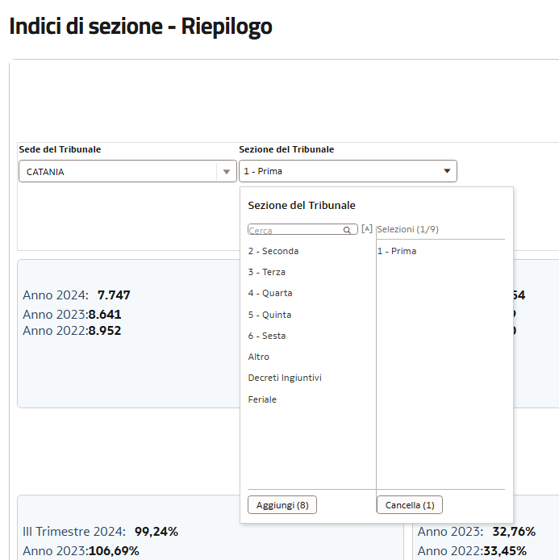

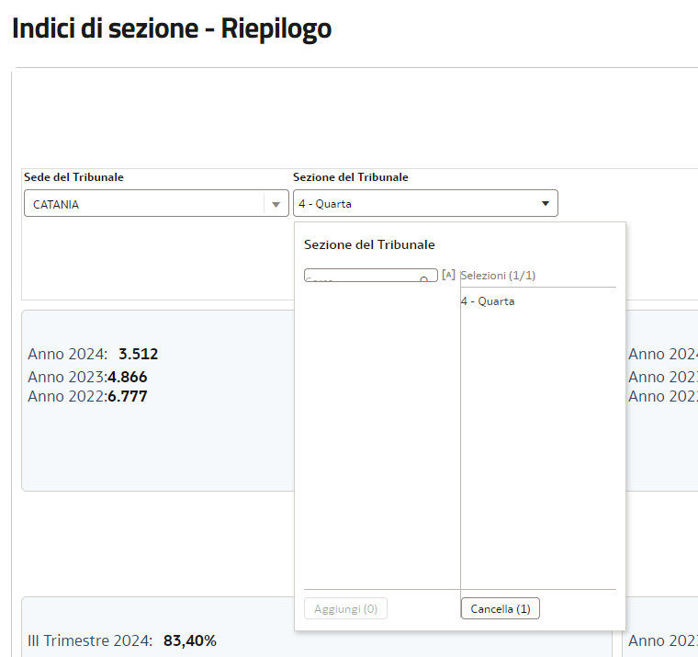

Coni di visibilità
Per quanto concerne la gestione degli utenti all’interno dell’applicativo, sono stati definiti due diversi coni di visibilità per il Presidente di Tribunale e per il Presidente di Sezione.
Il Presidente di Tribunale potrà visualizzare e accedere al dettaglio di ogni singola Sezione del proprio Tribunale di riferimento.
Il Presidente di Sezione potrà visualizzare esclusivamente il dettaglio della propria Sezione di riferimento.
Dipartimento per l’innovazione tecnologica della giustizia

Slide 8
DEMO PORTALE

Slide 9
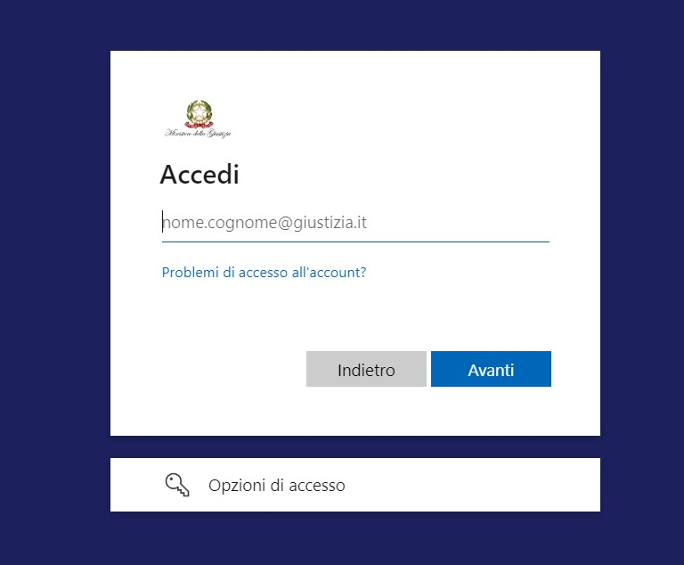
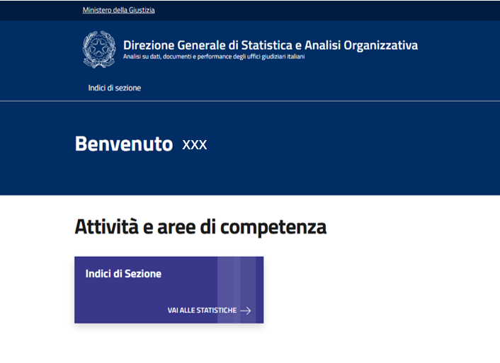
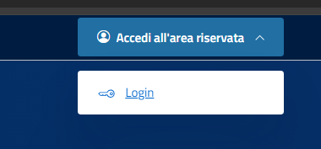




Come accedere al Portale
L’accesso all’applicativo è riservato agli utenti presenti nell’Active Directory Nazionale (ADN)
Clicca sul link per accedere al Portale
Una volta dentro, clicca sul pulsante «Accedi all’Area Riservata» presente nell’header del sito.
Una volta effettuato l’accesso all’Area Riservata, sarà possibile visualizzare le card relative agli applicativi a cui si è abilitati.
https://datiestatistiche.giustizia.it/
Procedi con il Login.
L’autenticazione dovrà avvenire con le credenziali Giustizia.
In questo caso, clicca su 'Indici di Sezione’ per accedere all’area funzionale di interesse.
1
2
3
4
In caso di necessità, all’interno del Portale è disponibile il collegamento all’assistenza Help desk del Ministero della Giustizia.
Dipartimento per l’innovazione tecnologica della giustizia

Slide 10
ATTIVITÀ DI FORMAZIONE E DIFFUSIONE

Slide 11





Piano di Change Management
DISSEMINAZIONE INTERNA DEL PROGETTO
Nota informativa.
DISSEMINAZIONE INTERNA PER LA FORMAZIONE
Diffusione di comunicazione informative, di ingaggio, reminder, condivisione materiali formativi.
Disseminazione
Obiettivo
Per ottimizzare il valore del nuovo applicativo all’interno del Ministero della Giustizia, è stato progettato un piano di Change Management con attività mirate a facilitare l’adozione del Sistema da parte degli utenti.
FORMAZIONE SINCRONA
Sono previsti due Webinar, tramite Microsoft Teams, durante i quali verranno illustrate le principali funzionalità dell’applicativo.
Webinar 1: 10 Dicembre 2024 – Tribunali pilota (Brindisi, Palmi, Catania, Torino)
Webinar 2: Gennaio 2025 – Tribunali pilota (Brindisi, Palmi, Catania, Torino)
FORMAZIONE ASINCRONA
Una Video Pillola introduttiva e sei Digital Learning Object in formato tutoriale, specifici per ciascuna area funzionale del Sistema, con l’obiettivo di supportare gli utenti nell’utilizzo dell'applicativo.
Formazione
La formazione è rivolata ai referenti dei quattro tribunali pilota: Brindisi, Catania, Palmi e Torino
Dipartimento per l’innovazione tecnologica della giustizia

Slide 12



Piano di Change Management
MATERIALE DI
SUPPORTO
Perseguendo il medesimo scopo di facilitare l’adozione del Sistema da parte degli utenti, accanto alle iniziative di formazione e disseminazione, è previsto lo sviluppo di documenti di supporto.
MANUALE UTENTE
DOCUMENTO FAQ
Fornisce istruzioni dettagliate e chiare su come utilizzare correttamente l’applicativo spiegando le sue funzionalità principali.
Contiene un insieme di domande e risposte che affrontano le query più comuni o ricorrenti tra gli utenti, al fine di fornire informazioni utili in modo rapido e conciso.
Dipartimento per l’innovazione tecnologica della giustizia

Slide 13

Grazie.
Dipartimento per l’innovazione tecnologica della giustizia

